Slide 1
Social Hub
Notes:
Hola qué tal? Buenas tardes. Muchas gracias por venir.
Yo soy Alejandra Stamato, socia fundadora de Social Hub, y venimos a presentarles nuestro producto, Social Toilet.

Slide 2
Agenda General
Sobre nosotros
Presentación comercial
Descanso (5/10 minutos)
Presentación tecnológica
Demo

Slide 3
Visión
“Mejorar la calidad de vida de las personas”
Notes:
Somos un grupo de estudiantes emprendedores proactivos del último año de la carrera de Ingeniería en Informática de la Universidad de Buenos Aires. Nos conocimos en la facultad y comenzamos a trabajar juntos en los distintos desafíos que nos proponía el desarrollo de la carrera.
Con la experiencia acumulada de trabajos anteriores, empezamos a encontrar una tendencia en la actualidad donde la tecnología es cada vez mas indispensable para la vida cotidiana. Estudiando, entendiendo, y viendo como este tipo de tecnología “social” es cada vez mas solicitada; encontramos que existen muchas necesidades sociales que no hay sido resueltas.
A partir de esta idea es donde decidimos entonces crear nuestra propia empresa de desarrollo de aplicaciones para el usuario final, que resuelvan problemas específicos de necesidades sociales actuales.
Nuestra visión desde ese lugar, es entonces, lograr mejorar el día a día del usuario a través del uso de aplicaciones innovadoras, de última tecnología.

Slide 4
Mapa estático del negocio
Social Hub
Misión
Servicios
Competencia
Cliente

Slide 5
Mapa de objetivos
Objetivos
Social Hub
Estrategia
Competencia
FODA
Factores críticos

Slide 6
Social Toilet
El producto y su mercado
Notes:
Hola qué tal? Buenas tardes. Muchas gracias por venir.
Yo soy Alejandra Stamato, socia fundadora de Social Hub, y venimos a presentarles nuestro producto, Social Toilet.

Slide 7
Agenda
La necesidad
Nuestro mercado
La solución
Servicios
Expansión
Pronóstico financiero

Slide 8
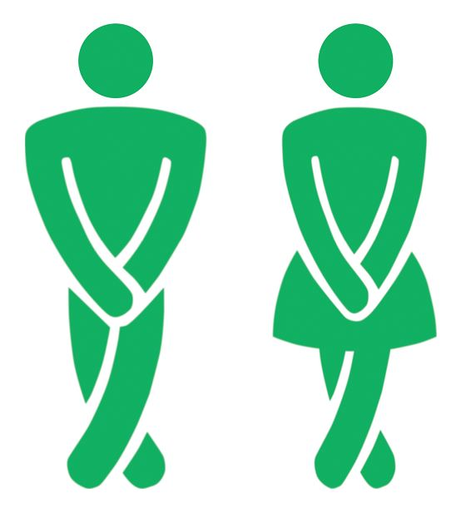
La necesidad
Notes:
El proyecto que venimos a mostrar hoy resuelve una de las necesidades mas basicas y sin embargo mas dificiles de satisfacer en ciertas situaciones.
Los invitamos a imaginar entonces la siguientes situaciones y llegar juntos a la misma idea que da origen a una solucion que cambia las reglas del juego. Imaginen que vamos a pasear con la familia a un lugar nuevo de la ciudad, o que nuestro trabajo demanda que nos movilicemos constantemente por la ciudad, o (extendámoslo, porque no?) que nos hemos ido de viaje por primera vez a Brasil. Todos estos escenarios reunen una caracteristica general, que es la falta de conocimiento del lugar mas haya de los puntos determinados donde sabemos que tenemos que ir.
Ahora extendamos esta situaciones de lugares desconocidos, y agregemosle un factor determinante: Necesitamos encontrar un banio urgentemente. Que hacemos, y como lo resolvemos? Nos encontramos en un lugar donde tenemos poca y nula informacion al respecto. Lo mas probable, es que terminemos optando por la opcion que deben tener en sus cabezas en este momento, que es la de preguntar donde se encuentra la facilidad mas cercana. Esto, obviamente, si estamos en un lugar donde nos podamos hacer entender, porque si estuviesemos de viaje en otro lugar del mundo hacernos entender va a costarnos tiempo y eso es algo que muy posiblemente no tengamos al ser urgente.
Asumamos que logramos comunicarnos. Esto nos soluciona la emergencia, pero no siempre termina siendo una experiencia agradable dado que generalmente seran banios de estaciones de servicios o lugares de comida rapida que quiza no se encuentran en el mejor estado posible.
Habiendo visto estas situaciones, habiendo hablado de cómo la tecnologia es parte de nuestras vidas diarias, los invito a pensar entonces como podemos tomar esta necesidad y solucionarla aplicandole tecnologia

Slide 9
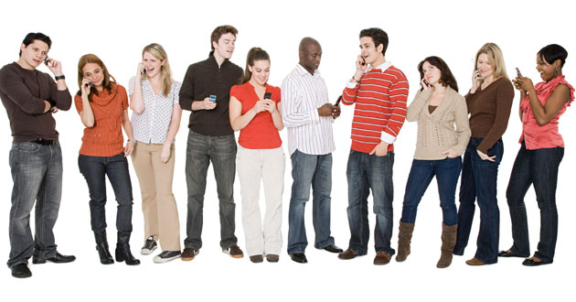
Nuestro mercado
Notes:
Continuemos con la idea, y ahora pensemos en materia de mercado. Cuanto uso se le pude dar a algo que solucione esta necesidad de manera tecnologica? Que tanto impacto puede causar en las personas para que pueda ser utilizada?
Si nos enfocamos en la actualidad, el mercado mobile se encuentra en una expansion tecnologica nunca antes vista. En comparacion con las tecnologias que fueron apareciendo (pc’s, notebooks, netbooks, tablets, etc) es el mercado que mayor crecimiento anual posee, y tomando datos de [REFERENCIA] supera el resto de los mercados por un [%SUPERACION]. Claramente, se ve que el uso de este tipo de tecnologia es la que se encuentra en la vida cotidiana de las personas.
Como es que entonces crece tanto, y es tan utilizado este tipo de tecnologia? La vida diaria de las personas ha sido modificada ampliamente con el uso del celular; ya no es un medio para recibir y contestar llamadas. Posee caracteristicas y aplicaciones que son utilizadas en sectores de educacion, en el trabajo, y en el uso cotidiano. A su vez, se ha convertido en un centro de entretenimientos tambien, con lo cual el mercado de uso atraviesa todas las edades y caracteristicas sociales.
Entonces, habiendo visto como esta tecnologia es la de mayor uso cotidiano, proponemos que sea el instrumento que tambien nos facilite la vida.
Que tipo de mercado sera el que utilice una aplicación que resuelva este tipo de necesidad? Nuestro target es básicamente cualquier usuario de smartphone, y comprendemos que los mismos tienen mayor uso entre los jóvenes, principales interesados en descargar y probar aplicaciones populares.
Considerando que la idea soluciona una necesidad cotidiana, y que nunca antes se ha pensado en dicho problema combinado con la tecnologia, podemos asegurar entonces que es una idea innovadora que cambiara las reglas usuales de la sociedad; por lo tanto es de impacto alto, y posee una expansion viral con la tecnologia de hoy en dia (siendo que la misma puede ser por ejemplo publicitada en redes sociales)

Slide 10
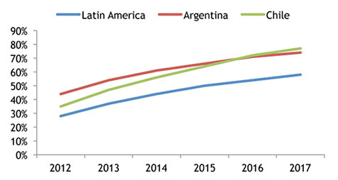
Proyección crecimiento

Slide 11
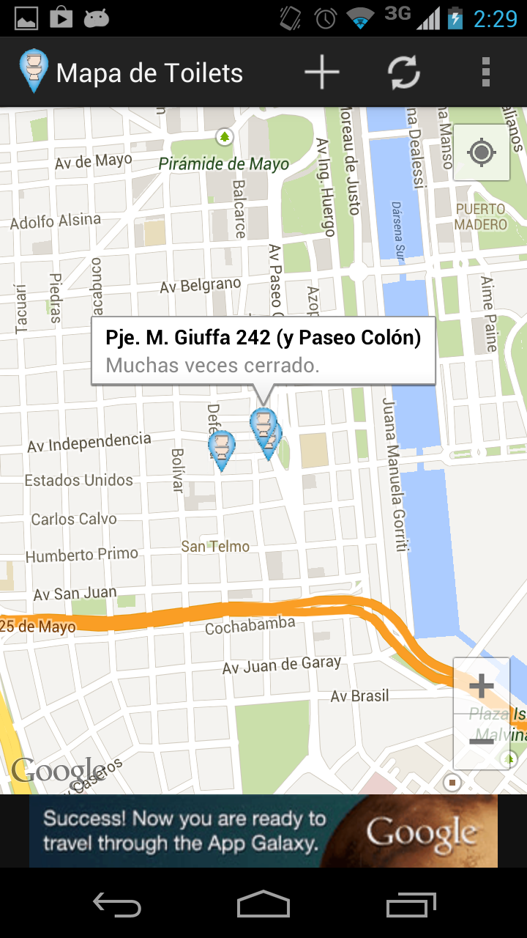
La solución
Notes:
Llegamos entonces a la meta de maduracion de la idea. A esta altura tenemos planteada una necesidad diaria, y la idea de solucionarla utilizando tecnologia, en este caso de tipo mobile por sus cualidades “sociales” y cotidianas.
Por lo tanto, como vamos a resolverlo?
Nuestro proyecto encara el desarrollo de una aplicación mobile para localizacion de banios. Como caracteristica principal, encuentra aquellas facilidades mas cercanas al lugar donde uno se encuentra.
Que difiere esto de preguntarle a un desconocido en la calle?
Rara vez alguien podra comentarnos rapidamente con que facilidades y caracteristicas cuenta el banio para que podamos realizar un analisis de si es el indicado o no. El producto que ofrecemos, posee la funcionalidad de detallarte de forma minimal para su rapida comprension, todo aquello que una persona pudiese estar interesado para decidir al utilizar un sanitario; como por ejemplo si es limpio el sanitario, si posee cambiador de bebes, si es apto para discapacitados, etc.

Slide 12
Servicios
 | Versión FREE | Versión FULL
Ubicar baños cercanos | ✓ | ✓
Calificar baños | ✓ | ✓
Ver/agregar comentario de baños | ✓ | ✓
Ver/agregar baños | ✓ | ✓
Ver/agregar fotos de baños | X | ✓
Sin publicidad | X | ✓
COSTE POR DESCARGA | USD 0 | USD 1
Notes:
La aplicación que proponemos permite contar con todas estas prestaciones que mostramos.
Tendremos en principio dos tipos de versiones para la aplicación.
Una versión gratuita que cuenta con todos estos servicios, es decir un usuario entrará al market y podrá descargarse sin costo alguno la apicación para comenzar a usarla, y la versión paga que por supuesto tiene todas las prestaciones de la aplicación gratuita más la posibilidad de ver y agregar fotos de los baños y por otro lado es una versión que está libre de publicidad. El costo de la descarga como vemos es de un dólar.
Y tengase en cuenta que la versión free tiene la posibilidad de actualizarse a la versión paga.

Slide 13
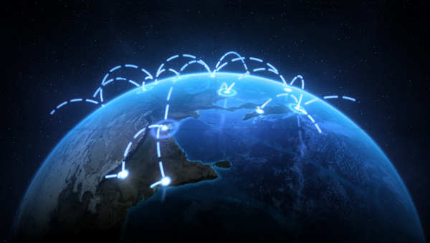
Expansión y difusión
Notes:
Las cuestiones finales a considerar son: como expandimos el producto? Como lo difundimos? Como logramos que sea aceptado y necesitado por las personas?
Hemos desarrollado una estrategia que consideramos que lograra cubrir estos aspectos de manera exitosa.
Nos proponemos a utilizar un mecanismo de colaboracion/beneficio con los usuarios de la aplicacion, tal que los motive a utilizar el producto con mayor frecuencia asi como recomendarlo y difundirlo.
Esta metodologia de colaboracion/beneficio se basa en lo siguiente: Tenemos pensado que al momento de lanzar el producto, se encuentren cargados diversos banios publicos de diferentes zonas. La idea es que los usuarios utilicen la funcionalidad de agregar banios nuevos, con lo cual se convierten automaticamente en colaboradores del producto. El agregar sanitarios actuara como un sistema de puntos, mediante el cual los usuarios podran acumularlos para canjearlos por packs promocionales como por ejemplo la aplicacion sin publicidad, o con caracteristicas especiales como la busqueda de sanitarios especificos no necesariamente cercanos al lugar donde se encuentran.
Asi como agregar sanitarios, el compartir la aplicacion via redes sociales o calificarla en los distintos centros donde se la ofrezca tambien implica el beneficio de acumulacion de puntos para su posterior canejo.
Este sistema de motivacion logra expandir el producto en el aspecto de cantidad de sanitarios disponibles, difundirlo de manera viral (via redes sociales) y mantiene a los usuarios involucrados con la aplicacion haciendoles sentir que son parte del desarrollo de la misma.

Slide 14
Aspecto Legal
Resolución N° 46798
Decreto N° 193
Ley de acceso a la información pública
Notes:
Nos queda por cubrir es el tema legal.
Nos amparan la ley de acceso a la informacion publica, en cuanto a la divulgación de datos respecto de direcciones y demás.
Y en cuanto al acceso a baños de cafés y restauranes en CABA las resoluciones Nº 46798 y DECRETO Nº 193.

Slide 15
Mercado actual
Descarga paga:
1-5 USD
Publicidad:
Por click: 15-30 centavos
Probabilidad de click: 1,5%-2,5%
Por impresión: 10-20 centavos/(mil*min)
Notes:
Luego de escuchar sobre el producto, probablemente esten pensando “me gusta la idea, una aplicación así me vendría muy bien…. pero como inversor, realmente voy a ganar dinero con ella?”. Pues sí señores. Hemos analizados diversos crecimientos de otras compañías que poseen caracteristicas similares y hemos armado nuestras proyecciones basandonos en ellas. Sin embargo, primero vamos a hablar sobre el mercado movile en la actualidad
Nuestro elemento fundamental de recaudación de ingresos y retorno de inversión son descargas pagas de la aplicación, como ya hemos mencionado previamente y el brindar un espacio de publicidad a nuestros sponsors.
En el primer caso, el mercado hoy cobra entre 1 a 5 dolares la descarga de aplicaciones para celulares.
En lo referente a las publicidades y tomando en cuenta los valores de google adds, los ingresos provienen de dos tipos distintos de publicidades: por click en la misma y por impresión.
En el caso por click, el valor del mismo oscila entre 15 a 30 centavos, dependiendo del contenido del mismo. UN factor importante a tener en cuenta al analizar esta fuente de ingreso, es la probabilidad que un usuario haga click al ver la publicidad. La misma varía entre 1,5 y 2,5%
Finalmente, tenemos la entrada por impresión. La misma se define como la cantidad de usuarios que vieron cierta publicidad. En el mercado, se paga por cada mil vistas de duración de un minuto entre 10 y 20 centavos

Slide 16
Estimación
Del mercado->cota inferior:
15 centavos por click
1,5% probabilidad de click
10 centavos por impresión
1USD la descarga
De la aplicación:
Una visita semanal
Un minuto por uso
4 pantallas visitadas por uso
10% de versiones pagas del total
Notes:
En lo que se refiere a nuestras estimaciones, hemos tomado los valores mas bajos del mercado mencionados previamente, es decir, 15 centavos el click, 1,5% su probabilidad y 10 centavos la mil impresiones
Para realizar las proyección q mostraremos a continuación, tmb fue necesario realizar estimaciones de uso de la aplicación.
Basandonos es estadisticas de ingreso a paginas como “como viajo.com” y “albrerguestransitorios.com” (ambas paginas que se consultan cuando el usuario no esta geograficamente hablando de la zona) hemos determinado que el uso de la aplicación va a ser de una visita semanal aproximadamente.
Por otro lado, en ensayos con el prototipo, se ha determinando que el usuario promedio utiliza un minuto aproximadamente en hacer uso de la aplicación (para el caso de uso ppal, es decir, consultar baños cercanos) y que para la misma se visita en promedio 4 paginas.
Finalmente, a partir de encuestas a potenciales usuarios, un 10% afirma que pagaría 1 dólar por la version paga, con tal de poder acceder a las fotos y no tener publicidad.
A partir de todos estos datos, hemos realizado proyecciones a los proximos dos años.

Slide 17
Nacional con un 3% del mercado Android
Notes:
En primer lugar, mostraremos un caso pesimista, en el que el producto no se expanda fuera del país y que luego de 2 años se estanque en un 3% del mercado nacional de android
. En ese caso, hemos considerado solo el mercado de android. El 3% del mismo son 159 mil usuarios.
Hemos confeccionado en base a un comportamiento de crecimiento como por ejemplo yelp.com y sumbleUpon.com en sus primeros 2 años este grafico en el que se ve el crecimiento gradual de la cantidad de usuarios.
La misma tiene un comportamiento fuertemente creciente durante el primer año y durante el segundo se termina estabilizando en 159 mil usuarios.

Slide 18
Caso 1: Nacional con un 3% del mercado Android
Notes:
En este otro grafico se puede se desprende del crecimiento de usuarios los ingresos de la empresa.
Los puntos celestes son la cantidad de cientos de usuarios (mismos datos que le grafico anterior). La curva verde grafica los ignresos por publicidad, los naranja por descarga de la version paga y finalmente los puntos rojos son los ingresos totales por mes.
Como se puede ver, la variacion de los ingresos acompañan el crecimiento de la cantidad de usuarios, especialmente los ingresos por publicidad. Los income por la version paga poseen un crecimiento mas pronunciado mientras la aplicación este en plena expansión (casi 6k dolares).
Finalmente, la entrada de capital se estabiliza en 5400 dolares por mes una vez transcurridos los dos primeros años.
Los gastos para mantener la aplicación son entre el 19-21%,. Para calcular los mismos, hemos tenido en cuenta el coste de almacenamiento, asi como de transferencia de datos. Sobre estos puntos se entrará mas en detalle en la explicación técnica.
Finalmente se puede concluir, que siendo un escenario pesimista, teniendo en cuenta los precios mas bajos del mercado en lo referente a publicidad, sin considerar la expansion del mercado de smartphones en un futuro y considerando tan solo una expansión del 3%, el negocio no daría perdidas y estaría brindando un margen de ganancias.
Sin embargo, ahora nos podríamos preguntar, y si la aplicación ese expande a otros mercados y a otras tecnologias con una captación mayor?

Slide 19
Caso 2: expansión exitosa global
Notes:
En ese escenario, hemos tomado los datos de una empresa similar (como Foursqare) y su crecimiento en sus dos primeros años.
Para quienes no conozcan esta compañía, la misma es un servicio basado en localización web aplicada a las redes sociales.
La geolocalización permite localizar un dispositivo fijo o móvil en una ubicación geográfica. Hemos escogido esta aplicación para realizar una analogía ya que se basa en muchos ppios comunes a nuestra aplicación, como puede ser el uso de GPS, la publicacion de informacion y sistema de recompensa de usuarios.
Con el fin de lograr este crecimiento, se a planificado un lanzamiento inicial en android. Posteriormente, a los 3 meses, se lanzaría la aplicación a otras plataformas moviles.
Y Finalmente a los 6 meses la expansón a otras regiones mediante la psoibilidad del multilenguaje.
Como se puede ver, el crecimiento de usuarios es constante y alcanza a llegar a los dos años los 7.5 millones de usuarios.
Un detalle de color que nos gustaría destacar es que a los 18 meses del lanzamiento, facebook lanzó una aplicación similar a foursqare, que como pueden ver afectó realmente poco el crecimiento de la aplicación (tan solo disminuyo levemente su tasa de crecimiento)

Slide 20
Caso 2: expansión exitosa global
Notes:
En lo referente a ingresos, los mismos serían al alcanzar los 2 años (nuevamente con las estimaciones presentadas previamente) de aproximadamente 320k usd al mes
En lo referente a los costos, los mismos serían proporcionalmente algo más elevados (entre el 23%-25%) ya que es necesario contar con un grupo de desarrolladores para mantener la actualización de la aplicación, así como una mayor infrastructura de servidores para dar respuesta a esta cantidad de usuarios. Esto nos daria unas ganacias totales de aproximadamente 240k dolares. Como pueden ver, un negocio interesante
Finalmente un último detalle no menor es que la empresa Foursqare posee hoy en día (4 años después de su lanzamiento) 30 millones de usuarios.
En base a nuestras estimación y considerando que alzanzamos un crecimiento similar, tendríamos un ingreso de 1millon de dolares al mes.

Slide 21
Preguntas?
Notes:
Con este agradable numero, damos por finalizada la presentacion comercial.
Alguna consulta?
En tal caso los invitamos a acercarse a la mesa de aperitivos. Por favor, ante cualquier pregunta que les surga, no duden en acercarse y plantearmela a mi o a alguno de mis compañeros.
Muchas gracias por su atencion

Slide 22
Social Toilet
Desde el punto de vista tecnológico

Slide 23
Agenda
Plataformas
Ambiente Desarrollo
Arquitectura
Carga Inicial y Protección de Datos

Slide 24



Plataformas Mobiles
Notes:
La version actual esta desarrollada en Android. Existirán versions para Windows Phone y Iphone.
Tenemos gente en el equipo con experiencia eso. Hablar un poco de la experiencia.

Slide 25
HerramientasDesarrollo
Servidor
Visual Studio Express Web Edition
LocalDB
SQL Server Management Studio
Cliente
Android Developer Tools
Xcode (IPhone)
Visual Studio Express Windows Phone Edition
Notes:
Recalcar que son todos productos que no requieren licencia.

Slide 26
Licencias
Google Play – USD 25
App Store – USD 99/year
Windows Phone Store – USD 19/year

Slide 27
Tecnologías
Google Maps Android API
Google Mobile Ads SDK
Entity Framework 6 (ORM)
ASP.Net Web API

Slide 28




Vista de Despliegue
Windows Phone
Android
REST API
Database
IIS
SQL Server
IPhone

Slide 29
API REST
Uniforme para todos los clientes
Clientes solo necesitan poder consumir HTTP
Abstrae la plataforma del servidor
Caching HTTP

Slide 30
Infraestructura
Windows Azure
Azure Web Sites
Azure Storage Blobs (fotos)
SQL Azure (demás datos)
Beneficios
Escalabilidad on-demand
Load-balancing
CDN
No necesita personal IT dedicado
Notes:
Es importante lo de no necesitar personal de IT dedicado asi nos podemos dedicar a nuestro core business. Eventualmente, vamos a necesitar gente con dedicación exclusiva para tener mayor control sobre los costos y la infraestructura.

Slide 31
E/S asincrónica
Thread con E/S sincrónica
Thread con E/S asincrónica
5ms
5ms
5ms
5ms
BLOQUEADO
490ms
490ms
5ms
5ms
5ms

Slide 32
Escalabilidad a Futuro
Caching
Base de datos con clustering
Múltiples servidores
Balance de carga
HTTP batched responses para mapas
Confirmación usuarios
Notes:
Son cosas en las que ya empezamos a trabajar con vista a la gran cantidad de usuarios que va a usar la aplicación.

Slide 33
Vista Lógica
View
Controller
Model
Other Services
REST API Services
Mobile Platform Framework & Libraries
Cliente
Servidor
REST API
Presentation Layer (Model <-> DTOs)
Business Layer
Model
Persistence Layer

Slide 34
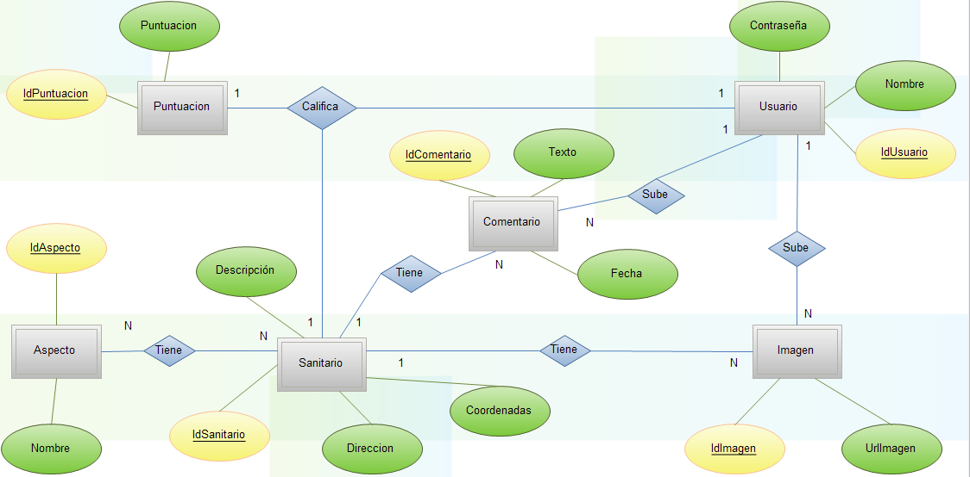
Modelo de Datos

Slide 35
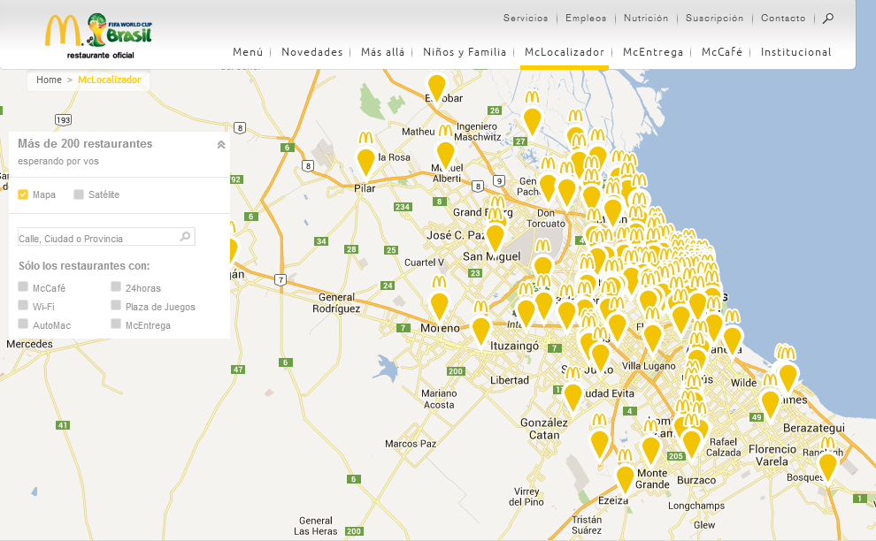
Carga Inicial
Utilizar datos de Intenet
Web Crawling
Ejemplo McDonalds

Slide 36
Seguridad
Autenticación básica
Todos las llamadas se autentican con credenciales
HTTPS
Futuro: Protocolo OAuth
Notes:
Oauth permitira integración con otras aplicaciones que puedan consumer los datos.

Slide 37
Protección de los datos
Limitar la cantidad de requests por periodo
De una dirección IP
De un usuario

Slide 38
Social Toilet
Demo

Slide 39
Preguntas?

